Slide 1

Zitten en staan in jouw klas!
Storm Pape
Notes:
Onderwerp aankaarten omtrent zitten en staan
Omtrent een eindwerk

Slide 2
Leerplandoelen
A – B stroom
ET 1.1
De leerlingen verklaren het belang van een gezonde levensstijl.
ET 1.2
De leerlingen stellen gezondheidsbevorderend gedrag binnen de
schoolse context vanuit inzicht in het belang van preventie en mogelijke risicofactoren.
ET 1.3
De leerlingen passen technieken voor een correcte lichaamshouding en voor ergonomische principes toe.
Notes:
Duidelijk maken dat dit is om de leerling in te laten zien wat een gezonde houding is, hoe ze hier aan kunnen werken en wat de risico’s zijn.

Slide 3
Zitgedrag
51%
63
8U
Per dag
Schooluren
Totaal
Notes:
Tijdens de schooluren zitten leerlingen meer dan de helft van de tijd, en in het totaal gemiddeld 8 uur per dag!
Eventueel de vraag stellen als ze dit zelf veel vinden?
Dachten de leerlingen dat ze meer of minder uur per dag neerzaten?
Denken ze dat dit gezond is?

Slide 4







Waar zitten of staan wij doorheen de dag?
Eten
Gamen
School
Huiswerk
Smartphone
TV
Openbaar vervoer
Rusten
Notes:
Leerkracht stelt de vraag “Waar zouden jullie overal zitten doorheen de dag, geef maar enkele voorbeelden?”
De leerlingen even laten antwoorden en dan de correcte antwoorden overlopen.

Slide 5


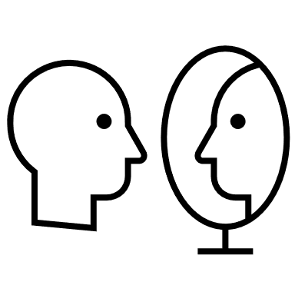



Waarom zou dit belangrijk zijn?
Minder spierpijn
Meer energie
Meer zelfvertrouwen
Concentratie stijgt
Meer creativiteit
Beter voor je lichaam
Notes:
Leerkracht stelt de vraag “Oké, we weten nu al waar we zitten maar weten we ook waarom correct zitten en staan belangrijk zou kunnen zijn?
De leerlingen even laten antwoorden en dan de correcte antwoorden overlopen.

Slide 6


ACTIE!
01
AANDACHTSPUNTEN STAHOUDING
02
AANDACHTSPUNTEN ZITHOUDING
03
AANDACHTSPUNTEN STAHOUDING
4 groepen
04
AANDACHTSPUNTEN ZITHOUDING
2 minuten
Notes:
De leerkracht verdeeld de klas in 4 groepen (1,2,3 en 4) deze groepen krijgen elk 2 minuten om te denken over aandachtspunten omtrent zitten of staan. De Leerkracht vraagt na de 2 minuten naar antwoorden.
De groepen mag de leerkracht zelf verdelen, afhankelijk van het aantal leerlingen.
De leerlingen mogen noteren of elk een aandachtspunt onthouden. (keuze leekracht)

Slide 7
Zitten
Aandachtspunten
Beide voeten plat op de grond
90° in heupen, knieën en ellebogen
Rug tegen de rugleuning
Hoofd rechtop
Tip: indien verstelbare stoelen ter beschikking = gebruiken!
Notes:
Antwoorden worden 1 per 1 kort overlopen.

Slide 8
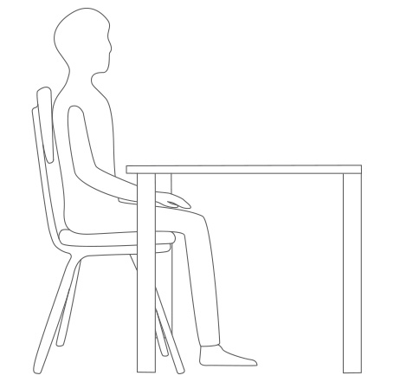
Hoofd rechtop
Rug tegen de rugleuning
Beide voeten plat
op de grond
90° in heupen en knieën
Notes:
Voorbeeld in functie van aandachtspunten

Slide 9
UITPROBEREN
Notes:
Leerlingen mogen nu eens hun houding aanpassen a.d.h.v. de opgesomde aandachtspunten

Slide 10
Staan
Aandachtspunten
Verdeel je gewicht over beide voeten
Sta rechtop, geen ingezakte houding
Plaats je voeten op gelijke lijn met je schouders
Rug en hoofd rechtop
Lichte buiging door de knieën
Notes:
Antwoorden worden 1 per 1 kort overlopen.

Slide 11
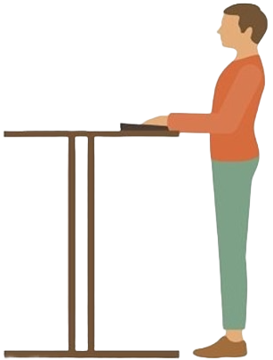
Rug en hoofd rechtop
Sta rechtop, geen ingezakte houding
Plaats je voeten op gelijke
lijn met je schouders
Lichte buiging door de knieën
Verdeel je gewicht over
beide voeten
Notes:
Voorbeeld in functie van aandachtspunten

Slide 12
UITPROBEREN
Notes:
Leerlingen mogen nu eens hun houding aanpassen a.d.h.v. de opgesomde aandachtspunten

Slide 13
Wat zijn deze stickers?
Zit je goed?
STAP 1 : Je ziet de sticker en de vraag
STAP 2 : Je denkt na over de vraag
STAP 3 : Je past je houding eventueel aan!
STAP 4 : Je dubbelcheckt via de poster van
het zelfde kleur
Wanneer gebruik je dit?
Vrije keuze!
Sta je goed?
Zit je goed?
Sta je goed?
Zit je goed?
Sta je goed?
Notes:
Uitleg over wat de stickers zijn, hoe ze eruit zien en wat ze doen.
Belangrijk is om te vermelden dat de leerlingen zelf kiezen wanneer ze de sticker toepassen op zichzelf!

Slide 14
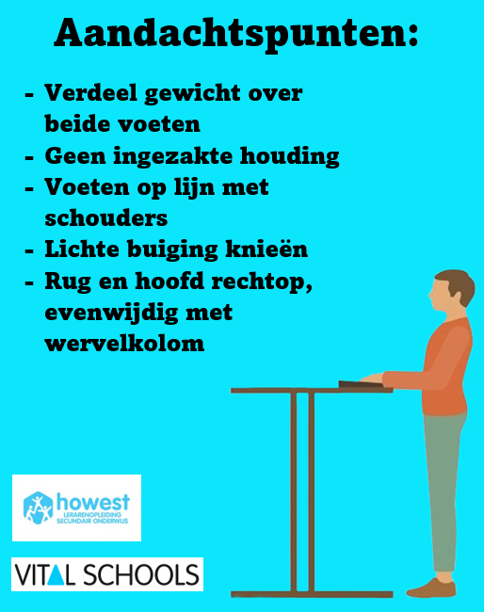
Poster staan
Notes:
Deze blauwe poster is voor sta gedrag en gebruik je als je ergens aan je positie een blauwe sticker ziet!
Dit is niet van toepassing momenteel aangezien er geen statafels zijn.

Slide 15

Poster zitten
Notes:
De roze poster is voor zitgedrag en gebruik je als je ergens een roze sticker ziet!

Slide 16




STAP 1
STAP 2
STAP 3
STAP 4
Notes:
Pictogrammen bovenaan is de basishouding
Stap1: Je ziet de stickers
Stap 2: Je denkt/reflecteert over de vraagstelling van de sticker.
Stap 3: Je past je houding aan.
Stap 4: Je kijkt naar de poster die bij je sticker hoort en dubbelcheckt!
Zelfde als instructieblaadje aan de deur.

Slide 17
TIPS
Maximum 30 minuten aan een stuk zitten
Wissel af en toe van zithouding!
Volledige les staan? → NEEN, wissel af met zitten
Gezonde mix van zitten en staan!
- Zoek aan de statafel iemand met dezelfde grootte!
Notes:
Enkele tips omtrent sta gedrag. Deze tips kunnen ook gelden in andere lessen (natuurwetenschappen lokaal) waar er wel statafels zijn, …
Einde PwP

Slide 18
Bronvermelding
Bruin, R. de. (2019b, april 9). Schoolergonomie. Geraadpleegd op 15 januari 2023, van https://www.schoolergonomie.nl/visie-op-goed-zitten/
Motmans, R. (2022a, oktober 16). Wat is ergonomie? Ergonomie site. Geraadpleegd op 10 december 2022, van https://www.ergonomiesite.be/ergonomie-2/
Vlaamse Overheid. (z.d.). Goede lichaamshouding en veilig bewegen | 1ste graad SO | Gezond Leven. Gezond Leven. Geraadpleegd op 10 december 2022, van https://www.gezondleven.be/leerlijnen/goede-lichaamshouding-en-veilig-bewegen-1ste-graad-so

